Slide 1

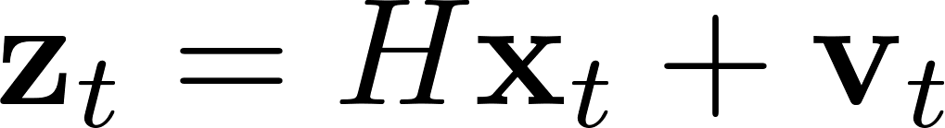
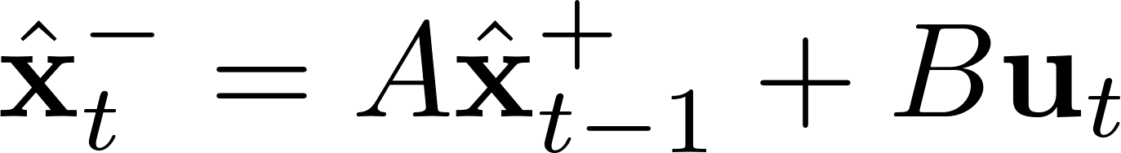
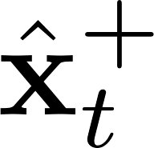

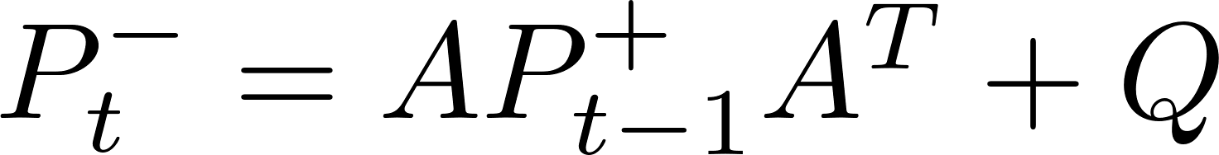
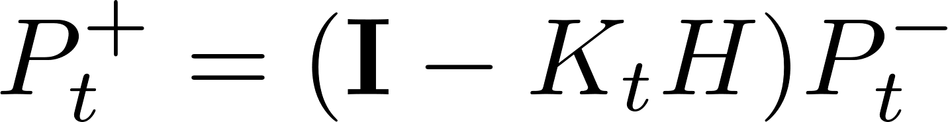
状态方程&&观测方程
基础卡尔曼滤波
（1）状态方程
（2）观测方程
观测
卡尔曼滤波器
预测过程
更新过程
（1）状态预测
（1）卡尔曼增益
初始值
（2）状态更新
输出
（2）协方差预测
（3）协方差更新

Slide 2
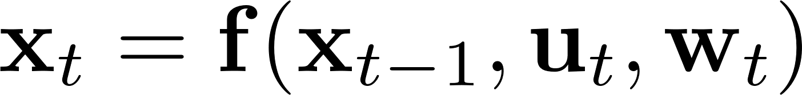
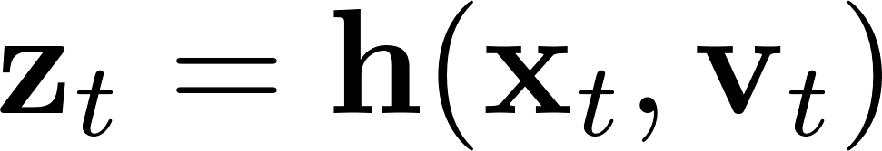
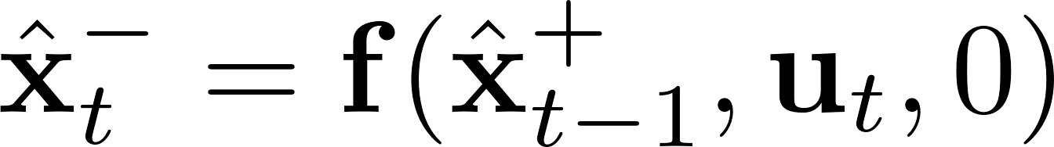
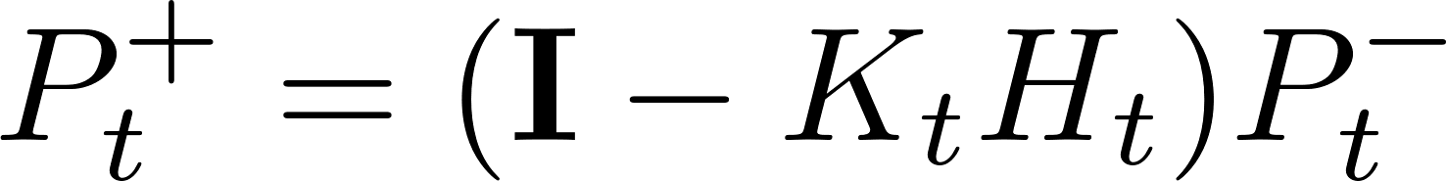
状态方程&&观测方程
扩展卡尔曼滤波
（1）状态方程&&观测方程
（2）线性近似
观测
扩展卡尔曼滤波器
预测过程
更新过程
（1）状态预测
（1）卡尔曼增益
初始值
（2）状态更新
输出
（2）协方差预测
（3）协方差更新

Slide 3
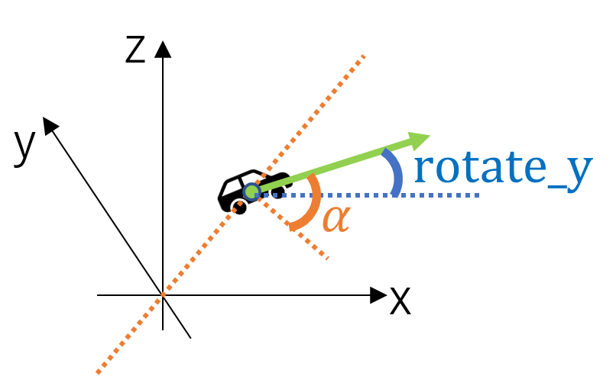
扩展卡尔曼滤波
状态方程&&观测方程
（1）状态方程&&观测方程
（2）线性近似
观测
扩展卡尔曼滤波器
预测过程
更新过程
（1）状态预测
（1）卡尔曼增益
初始值
（2）状态更新
输出
（2）协方差预测
（3）协方差更新

